Slide 1
Arquiteturas de Big Data para FCDs
SLIDE CAPA
Pedro Kássio Ribeiro Matos Loureiro de Carvalho

Slide 2
Continuação da Ingestão de Dados
SLIDE PARA SEPARAR CAPÍTULO/ TÓPICO

Slide 3
Ferramentas para Ingestão de Dados
SLIDE PARA SEPARAR CAPÍTULO/ TÓPICO

Slide 4

Ferramentas para Coleta de Dados
Kafka (ferramenta de mensageria):
Apache Kafka é uma plataforma distribuída de mensagens e streaming
SLIDE PARA TÓPICOS
Você produz uma mensagem
Essa mensagem é anexada em um tópico
Você então consome essa mensagem

Slide 5
Ferramentas para Coleta de Dados
É muito utilizado em arquiteturas de Big Data para armazenar temporariamente os dados obtidos por um agente do Apache Flume em um tópico, para que posteriormente uma ferramenta de processamento de dados via streaming possa consumir esse tópico e tratar o dado.
Essa utilização do Flume em conjunto com o Kafka também é chamada de Flafka por alguns especialistas
Feito o envio, o dado poderá ser esquecido e com o tempo será sobrescrito ou apagado do tópico
SLIDE PARA TEXTO CORRIDO
OBS: NÃO É ACONSELHÁVEL COLOCAR
MUITO TEXTO NOS SLIDES

Slide 6
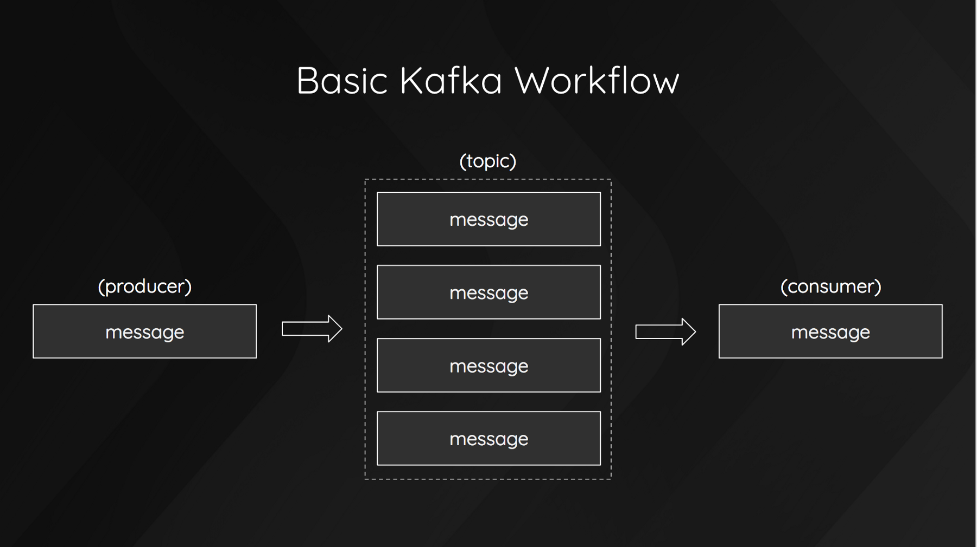
Funcionamento Básico do Kafka
SLIDE PARA IMAGENS
OBS: FOTO CENTRALIZADA
Fonte: Documentação do Apache Kafka

Slide 7
O caso do Linkedin
Linkedin tinha um grande problema de comunicação entre suas diversas plataformas
Vários serviços da empresa possuíam pipelines diferentes e precisavam comunicar entre si
SLIDE PARA TEXTO CORRIDO
OBS: NÃO É ACONSELHÁVEL COLOCAR
MUITO TEXTO NOS SLIDES

Slide 8
O caso do Linkedin
Para solucionar o problema eles criaram uma ferramenta para tratamento de mensagens, genérica, que conseguia manter dados de diversas plataformas diferentes para serem consumidos por outras
SLIDE PARA TEXTO CORRIDO
OBS: NÃO É ACONSELHÁVEL COLOCAR
MUITO TEXTO NOS SLIDES

Slide 9
O caso do Linkedin
Assim nasceu o Kafka, unificando todos os pipelines do linkedin em uma mesma ferramenta
Todos os serviços passaram a se comunicar por mensagens em tópicos do Kafka
SLIDE PARA TEXTO CORRIDO
OBS: NÃO É ACONSELHÁVEL COLOCAR
MUITO TEXTO NOS SLIDES

Slide 10
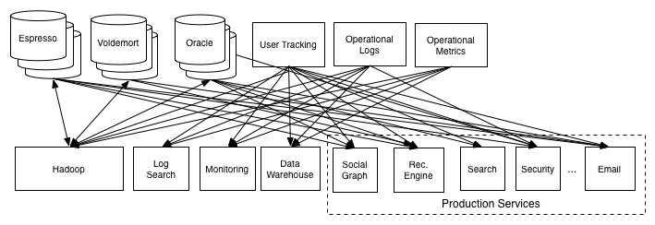
Caso do Linkedin
SLIDE PARA IMAGENS
OBS: FOTO CENTRALIZADA
Fonte: Estudo de Caso do Linkedin

Slide 11
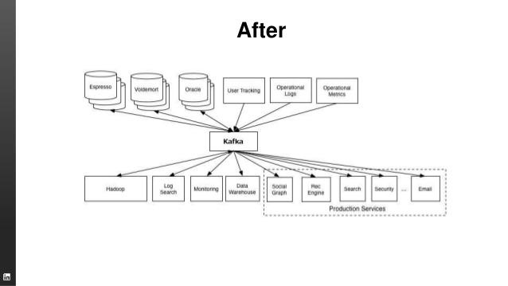
Caso do Linkedin
SLIDE PARA IMAGENS
OBS: FOTO CENTRALIZADA
Fonte: Estudo de Caso do Linkedin

Slide 12
O caso do Linkedin
Passou a ser o núcleo dos pipelines do Linkedin
Lida com cerca de 1,4 trilhões de mensagens no Linkedin, com cerca de 1400 barramentos ou brokers
Possui uma escalabilidade absurda
Trabalha completamente distribuído
Pode possuir diversas partições para um mesmo tópico
SLIDE PARA TEXTO CORRIDO
OBS: NÃO É ACONSELHÁVEL COLOCAR
MUITO TEXTO NOS SLIDES

Slide 13
Leitura Recomendada - Documentação do Apache Kafka
SLIDE PARA PERGUNTAS

Slide 14
Dúvidas?
SLIDE PARA CITAÇÕES

Slide 15
SLIDE DE ENCERRAMENTO

